Slide 1
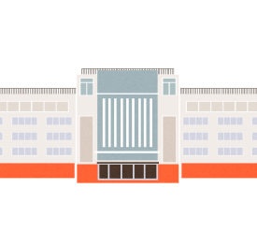
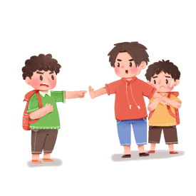
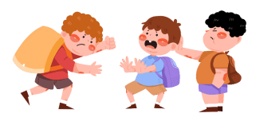
PPT模板 LFPPT网-WWW.LFPPT.COM
PPT LFPPT网-WWW.LFPPT.COM
LFPPT网-WWW.LFPPT.COM免费PPT模板下载
LFPPT网-WWW.LFPPT.COM PPT模板
LFPPT网-WWW.LFPPT.COM PPT
LFPPT网-WWW.LFPPT.COMPPT模板下载
LFPPT网-WWW.LFPPT.COM PPT模板免费下载
LFPPT网-WWW.LFPPT.COM PPT教程
LFPPT网-WWW.LFPPT.COM PPT素材
LFPPT网-WWW.LFPPT.COM PPT课件
预防应对校园暴力
校园安全行为教育主题班会

Slide 2
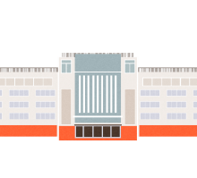
https://www.ypppt.com/
目录
01
校园暴力的现象
02
引发暴力的原因
03
校园暴力的危害
04
应对好校园暴力

Slide 3
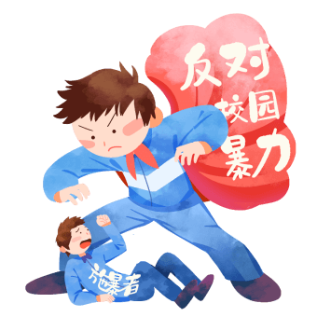
第一部分
校园暴力的现象
performance in workplace execution comes from careful execution workplace execution comes from

Slide 4
BY YUSHEN
骂
吓
打
毁
传
讥讽、嘲笑
羞辱、孤立
同学
侮辱、恐吓、迫害
受害者做不愿意做
的事
以大欺小，以众
欺寡，为小事大
打出手
毁坏受害者书本
衣物等个人财产
传播谣言
进行人身攻击

Slide 5
第二部分
引发暴力的原因
performance in workplace execution comes from careful execution workplace execution comes from

Slide 6
BY YUSHEN
01
02
03
04
比较懦弱，性格内向、害羞、怕事。
他们都比较孤僻，不善于交朋友。
有事喜欢闷在心里，不愿意和别人交流。
喜欢招惹是非。
被校园暴力的同学都有什么共同点？
为什么是这些同学给了施暴者可乘之机？

Slide 7
BY YUSHEN
多参加有意义的课外活动，培养阳光心态。多交正当的朋友。遇到问题多向朋友倾诉或向师长求助。
课外活动
专心学习
专心学习，提高学习成绩，通过努力提高自己的威信。

Slide 8
第三部分
校园暴力的危害
performance in workplace execution comes from careful execution workplace execution comes from
Notes:
https://www.ypppt.com/

Slide 9
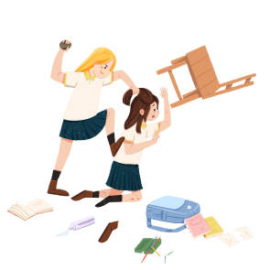
BY YUSHEN
造成心理扭曲
01
危害健康和生命
02
造成心理伤害
03
影响学习生活

Slide 10
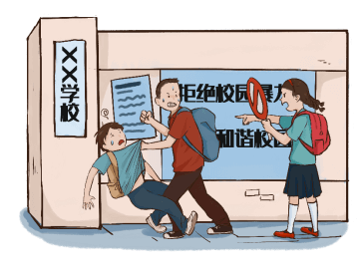
BY YUSHEN
校园暴力的危害
最高法院公布校园暴力司法大数据校园暴力造成的伤害令人触目惊心！！
向校园暴力说“不 ” !!

Slide 11
第四部分
应对好校园暴力
performance in workplace execution comes from careful execution workplace execution comes from

Slide 12
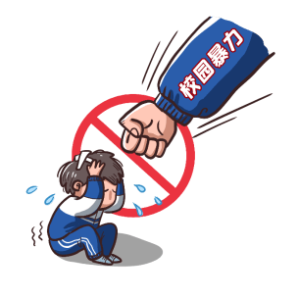
BY YUSHEN
02
找老师或家长帮忙。
01
03
错在自己真诚道歉化解矛盾。
与同学结伴行走或让父母接送。

Slide 13
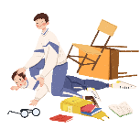
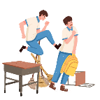
BY YUSHEN
01
02
03
周围有人，
大声呼叫。
周围没人，尽量避免激化矛盾。
暗记外貌特征，脱险后找老师、家长并报警。

Slide 14
BY YUSHEN
对同学，要友善，文明礼让要记牢。同学间，不为难，互助成长情谊连。被欺凌，莫慌乱，报告老师来评判。不恃强，不凌弱，后果严重警察找。
反欺凌，要做到，校园和谐最重要。欺凌者，要受处，屡教不改要严办。见恶行，要举报，视而不见可不好。正学风，爱校园，争做文明好少年。

Slide 15
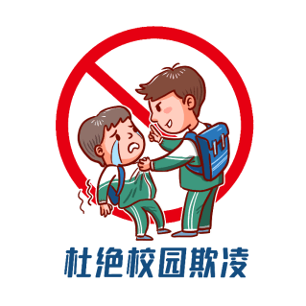
BY YUSHEN
校园暴力
如果有人正在用刀子等锐器刺向你时，你该怎么办？迅速用书本，桌椅等物抵挡。
校园暴力
学会闪躲和迅速逃跑。用臂肘等保护头部和胸腹部。

Slide 16
BY YUSHEN
宣传倡议
同学们，请牢记誓言！人人争做阳光少年，让我们的校园永远充满阳光！我宣誓：反对校园暴力，从我做起。绝不欺凌其他同学，遇到欺凌勇敢说不，阳光心态，阳光少年！
绝不欺凌其他同学

Slide 17
更多精品PPT资源尽在—优品PPT！
www.ypppt.com
PPT模板下载：www.ypppt.com/moban/ 节日PPT模板：www.ypppt.com/jieri/
PPT背景图片：www.ypppt.com/beijing/ PPT图表下载：www.ypppt.com/tubiao/
PPT素材下载： www.ypppt.com/sucai/ PPT教程下载：www.ypppt.com/jiaocheng/
字体下载：www.ypppt.com/ziti/ 绘本故事PPT：www.ypppt.com/gushi/
PPT课件：www.ypppt.com/kejian/
Notes:
模板来自于 优品PPT https://www.ypppt.com/

